Slide 1
Тема урока «Карбоновые кислоты»

Slide 2
Цели урока:
1. Узнать состав вещества, его строение, функциональную группу класса соединения, виды изомерии;
2. Изучить физические и химические свойства вещества;
3. Определить электропроводность и рН с помощью цифровых датчиков;
4. Рассмотреть способы получения исследуемого вещества;
5. Знать распространение в природе и значение изучаемого вещества для живых организмов.

Slide 3
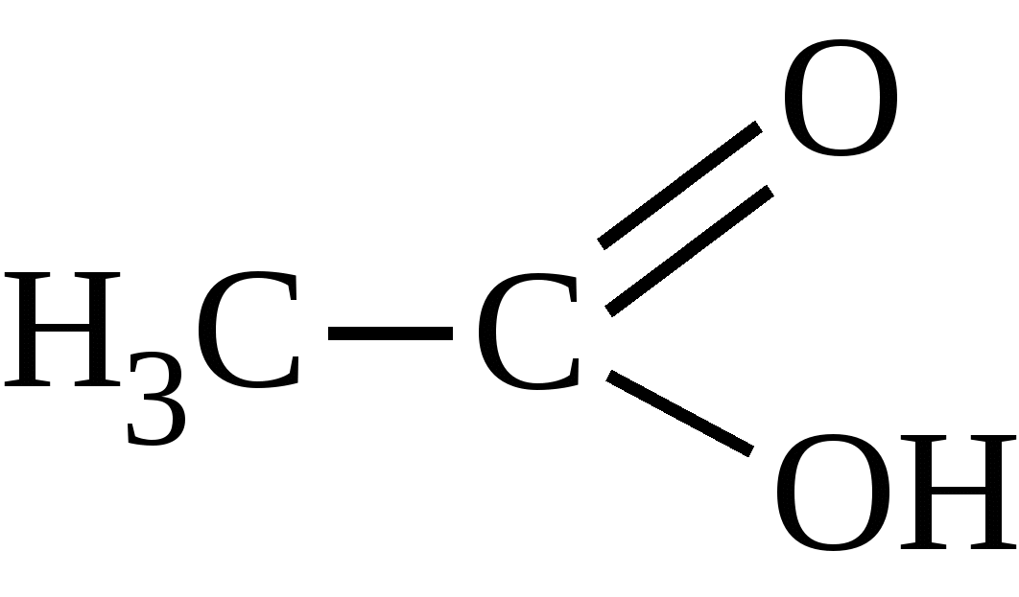
Структурная формула уксусной кислоты

Slide 4
Общая формула карбоновых кислот
С_{n}H_{2n}O₂
С_{n}H_{2n+1}COOH
R—COOH

Slide 5
Виды изомерии предельных одноосновных карбоновых кислот
Структурная (изомерия углеродного скелета)
Межклассовая

Slide 6
Физические свойства
Уксусная кислота представляет собой бесцветную жидкость с характерным резким запахом и кислым вкусом.
Гигроскопична. Неограниченно растворима в воде.
Смешивается со многими растворителями.
Абсолютная уксусная кислота называется ледяной, так как при замерзании образует льдовидную массу.
Способ получения ледяной уксусной кислоты в 1789 году открыл российский химик немецкого происхождения Товий Егорович Ловиц.

Slide 7
Химические свойства
CH₃COOH + KOH = CH₃COOK + H₂O
2CH₃COOH + Mg = (CH₃COO)₂Mg + H₂
2CH₃COOH + MgO = (CH₃COO)₂Mg + H₂O
2CH₃COOH + C₂H₅OH ^{Н+}= CH₃COOC₂H₅ + H₂O
2CH₃COOH + Na₂CO₃ = 2CH₃COONa + CO₂ + H₂O

Slide 8
Получение
Ферментативное брожение CH₃CH₂OH + O₂ → CH₃COOH + H₂O
Каталитическое окисление бутана 2CH₃CH₂CH₂CH₃ + 5O₂ → 4CH₃COOH + 2H₂O
Окисление альдегида гидроксидом меди (II) СН₃-СОН + 2 Cu(OH)₂ =СH₃COOH + Cu₂O↓+ 2 H₂O

Slide 9
Взаимопроверка
1-3 6-3
2-2 7-2
3-2 8-2
4-1 9-3
5-2

Slide 10
Цели урока:
1. Узнать состав вещества, его строение, функциональную группу класса соединения, виды изомерии;
2. Изучить физические и химические свойства вещества;
3. Определить электропроводность и рН с помощью цифровых датчиков;
4. Рассмотреть способы получения исследуемого вещества;
5. Знать распространение в природе и значение изучаемого вещества для живых организмов.

Slide 11
Рефлексия
Сегодня на уроке
Я узнал…..
Я научился….
Мне было легко….
Мне было сложно….
Самостоятельно
смог ….

Slide 12
Домашнее задание
П.49, стр.282 вопрос 1-5 всем, вопрос 8, 10 – по желанию (для профильной группы)
П. 15, стр. 81вопрос 1-5 всем, вопрос 7,8 – по желанию (для непрофильной группы)

